Slide 1
머신러닝 프로젝트
예술 작품 화가 분류
B989061 최제범
B989046 전민서

Slide 2

1
문제 정의
예술 작품 화가 분류

Slide 3
1
문제 정의
예술 작품 화가 분류
Train Dataset
50명의 화가에 대한 5911장의 원본 작품+ 정답
CNN Model
Test Data 정답 예측
(제공된 Dataset에는 정답 미포함)

Slide 4
1
문제 정의
예술 작품 화가 분류
50명의 화가가 그린 5911점의 예술 작품을 학습시켜
제공된 테스트 데이터셋인 예술 작품을 크롭(약 ¼)한 데이터
12670점을 보고 어떤 화가의 작품인지 이미지를 분류한다.

Slide 5
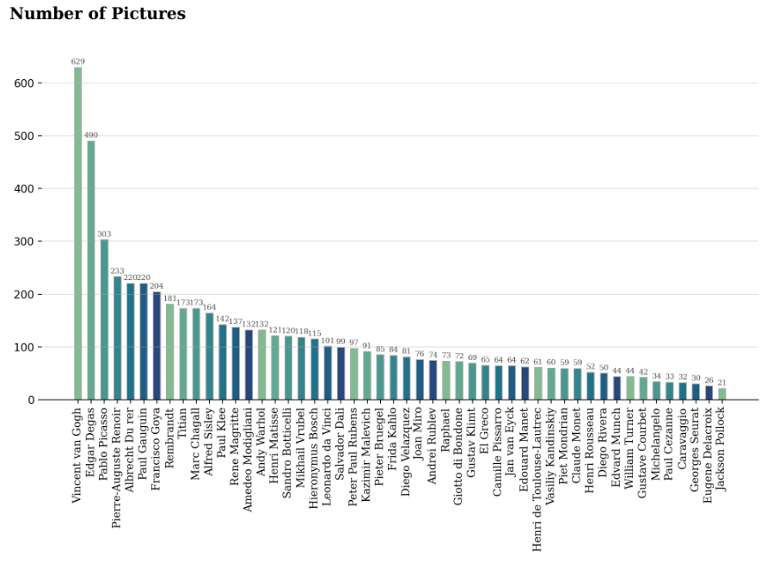
2
Dataset 확인
예술 작품 화가 분류

Slide 6
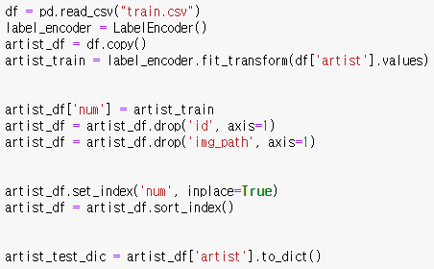
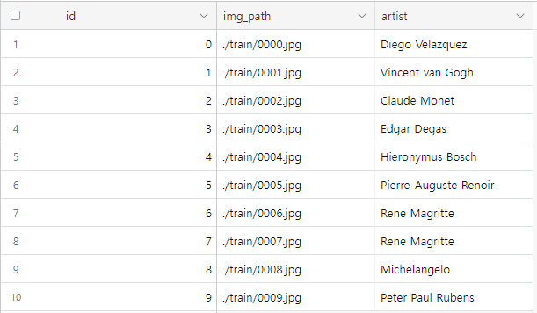
3
GoogleNet
코드 설명-Encoding

Slide 7
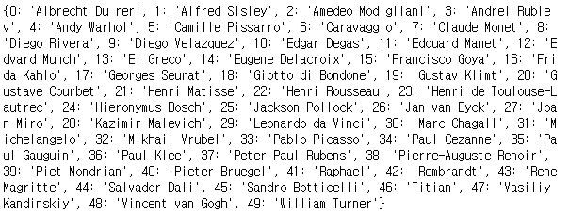
3
GoogleNet
코드 설명-Encoding

Slide 8
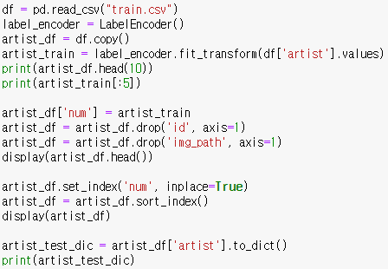

3
GoogleNet
코드 설명 -Data read, 노이즈 수정

Slide 9
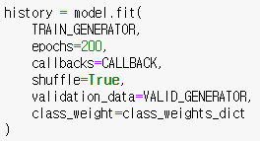
2
GoogleNet
코드 설명 - 데이터 불균형 해결
Jackson Pollock
Vincent van Gogh

Slide 10
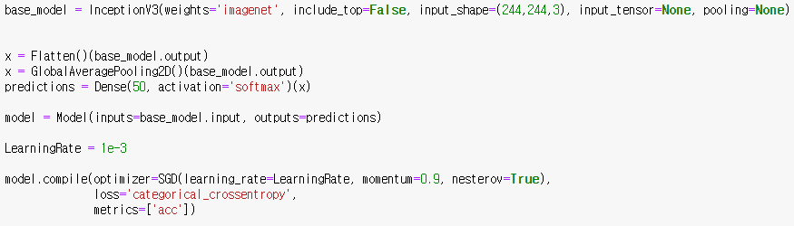
2
GoogleNet
모델

Slide 11
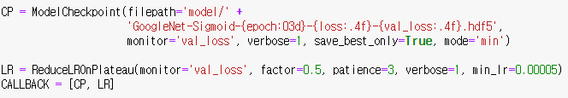
2
GoogleNet
Callback

Slide 12
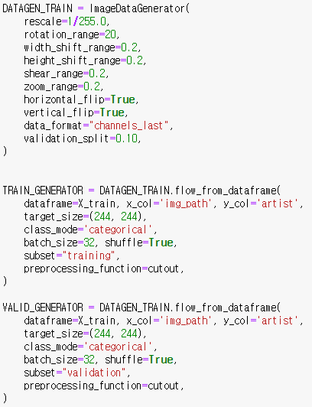
2
GoogleNet
Data Augmentation

Slide 13
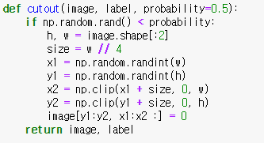
2
GoogleNet
Data Augmentation

Slide 14
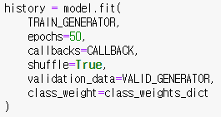
2
GoogleNet
모델

Slide 15
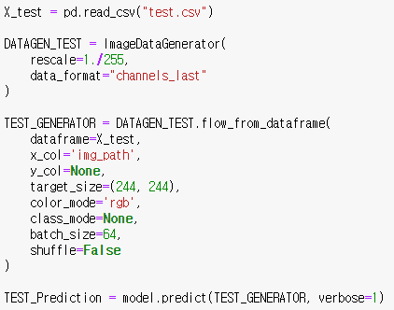
2
GoogleNet
Test Dataset

Slide 16
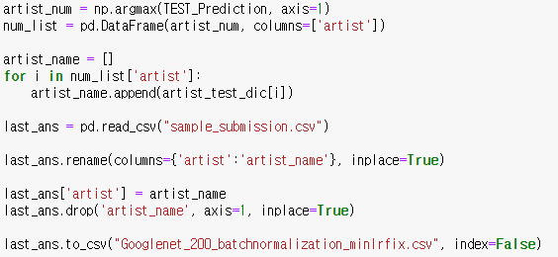
3
GoogleNet
코드 설명-Output

Slide 17






4
최적 모델 탐색
동일한 조건으로 모델 비교

Slide 18
5
Google Net
시도한 방법
 | Epoch = 50 | Epoch = 100 | Epoch = 200
데이터 확장 | Rotation = 20 Width = 0.2 Shear = 0.2 Zoom = 0.2 Flip = True Cutout | Rotation 제거 Shear 제거 Vertical_Flip 제거 Cutout | Rotation 제거 Shear 제거 Vertical_Flip 제거 Cutout
콜백함수 | CP, LR | CP, LR | CP, LR
Optimizer | SGD | Adam | Adam
Layer tuning | X | X | BatchNormalization
데이터 불균형 해결 | O | O | O
결과 | 0.5051228267 | 0.3894928637 | 0.3277219149

Slide 19
6
Try
시도한 방법
전이학습 미적용
미니-배치 학습에 사용되는 Train과 Validate Generator를 생성할 때 Shuffle=False
CallBack=EarlyStopping (patience=10)으로 epoch 200
Batch size = 8, 16, 32, 64

Slide 20
결 론

Slide 21
Q & A

Slide 22
THANK YOU
감사합니다!

